Slide 1


Slide 2
محاور المحاضرة
1- الأنماط الإجتماعية في المملكة.
2- التركيب السكاني .
3- حجم الأسرة.
4- التركيب السلالي للسكان.

Slide 3
رابعاً: الأنماط الاجتماعية
يتكون المجتمع في شبة الجزيرة العربية منذ قرون من:
1- سكان غير مستقرون وهم البدو الرحل.
2- سكان مستقرين وهم سكان الواحات والقرى الزراعية والمدن.
البداوة هي طابع الحياة السائد في المملكة,لأن سكان المملكة كانوا ينتمون إلى أصول قبلية.
التغير الاقتصادي الذي طرأ على المجتمع السعودي واكتشاف البترول واستثماره في المملكة أدى إلى استقرار البدو.
ظهر استقرار البدو في وقت مبكر من تأسيس المملكة.
دعى الملك عبد العزيز رحمة الله إلى إنشاء مستوطنات البادية التي أطلق عليها اسم ”الهجر“ وقد بدأت هذه الحركة بإنشاء هجرة الأرطاوية الواقعة إلى الشرق من مدينة الزلفي في عام 1912م وتتابع إنشاء الهجر حتى بلغ 112هجرة عام 1992م.

Slide 4
بدأ توطن البدو التلقائي في المنطقة الشرقية في وقت مبكراً (عللي) بسبب توفر المياه حيث تحول قسم من البدو إلى الزراعة.
سعت الدولة لإنشاء مشاريع حديثة وكان هدفها توطين البادية كاستصلاح الأرض في واحة يبرين وفي وادي السرحان وغيرهما
إن ممارسة العمل الزراعي لم يستهو البدو بدرجة كافية ,مماأساء إلى مشاريع التوطين الزراعي وأفشلها في مناطق منعددة, وأنه نجح في بعضها كمشروع حرض.

Slide 5
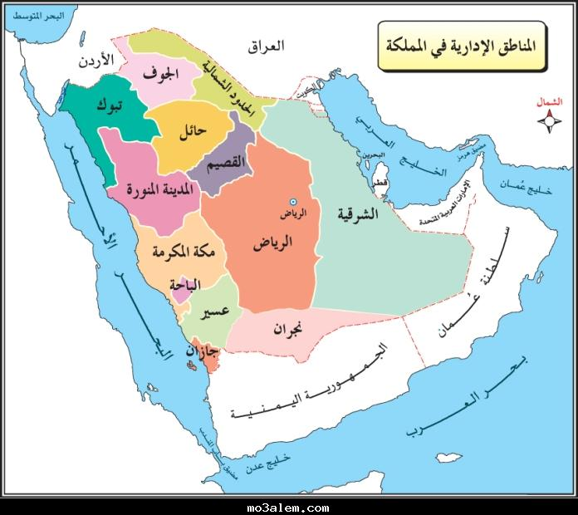
أنماط سكان المملكة العربية السعودية
مجمل عدد سكان المملكة قد تضاعف
عددهم (عللي) بسبب زيادة كافة أنماط
السكان :البدو والريفيون والمدنيون.
1- البدو الرحل:
تنقسم مناطق المملكة إلى ثلاث أقسام حسب أهمية أعداد البدو:
أ- المجموعة الأولى:وتضم المناطق حسب الأهمية وهي مكة المكرمة والرياض وعسير والمدينة المنورة ,أي أن البدو يتركزون في غرب ووسط المملكة.

Slide 6
ب- المجموعة الثانية:وتضم المناطق
حسب الأهمية وهي حائل وتبوك والقصيم
ونجران ويقع معظمها في شمال وشمال وسط
المملكة.
ج- المجموعة الثالثة:وتضم المناطق وهي
بالترتيب الشرقية والجوف والشمالية
والباحة وجازان والأخيرة أفقر مناطق المملكة.

Slide 7
2- الريفيون:
كان المجتمع الريفي الذي يتكون من
سكان القرى الزراعية والواحات والبلدات في
شبة الجزيرة وحتى تأسيس المملكة يمثل
الفئة الثانية بعد البدو.
أنه من الصعب الحصول على تقديرات
مقبولة للريفيين عن تلك الفترة (عللي) لأن قسماًكبيراً من سكان الواحات
والبلدات الصغيرة يعملون بالزراعة وكانت الظاهرة الغالبة في البلاد.
* منذ عقد الثلاثينات اتجهت أعداد العاملين في المجال الزراعي إلى الارتفاع المستمر (عللي) نتيجة تطوير الزراعة المروية ومايتبعها من أعمال متواصلة في الحقول.

Slide 8
أقسام الريفيون في المملكة
أ- يضم أربع مناطق تعتبر أغنى مناطق
المملكة بعدد الريفيين وهي: الرياض ومكة
المكرمة وعسير والمنطقة الشرقية.
وجد في الرياض وحدها خمس الريفيين وفي
مكة المكرمة أكثر من سدسهم (عللي) بسبب
كبر هاتين المنطقتين وضمها مناطق فرعية عديدة يغلب عليها الطابع الريفي من السابق.
ب- يضم أربع مناطق تحوي أعداداً معتدلة من الريفيين وهي جازان والقصيم والمدينة المنورة وحائل..
ج- يضم المناطق الخمس الباقية وهي تحوي نسب قليلة من الريفيين وهي مرتبة حسب أهميتها:تبوك والجوف ونجران والباحة والشمالية.

Slide 9
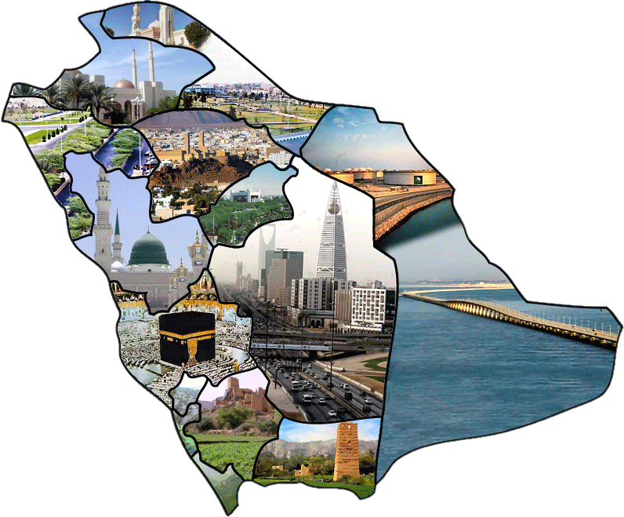
3- سكان المدن:
كانت الحياة المدنية هي الدعامة الأساسي في شبة الجزيرة العربية
نشأت المحطات على طرق القوافل لتجهيزها والقيام بالتجارة وتبادل السلع وتوزيعها.
تدعمها الوظيفة الإدارية لتوفير الحماية ,ولوأنها كانت محدودة.
كانت المدن قليلة وصغيرة الحجم.
أهم ملامح التغير الذي طرأ على شبة الجزيرة العربية نمو سكان المدن أضعافاً مضاعفة .
ظهور مدن جديدة في مواقع الإنتاج الجديد وفي غيرها من الأماكن.
تحول كثير من سكان الواحات والبوادي والقرى الزراعية إلى المدن.
اجتذبت المدن السعودية أعداداً كبيرة من المهاجرين من اللاد العربية والأجنبية.
يعمل سكان المدن بالأعمال الإدارية والتجارية والصناعية والمهنية والنقل والخدمات الأخرى.

Slide 10
في غمرة تطور مدن المملكة تميزت كل مجموعة من المدن بطابع خاص تبعاً لظروف نشأتها وتطورها.
مدن ذات طابع الديني مثل مكة المكرمة والمدينة المنورة
مدن احتفظت بطابعها الزراعي مثل القصيم وعسير والإحساء
مدن نشأت ذات طابع صناعي مثل أبقيق والجبيل وينبع الصناعيتين
مدن ذات طابع إداري وتجاري كالرياض وجدة والدمام.
مدن اكتسبت طابعاَ سياحيا كالطائف وأبها

Slide 11
خامساً: التركيب السكاني في المملكة
1- التركيب حسب الجنسية
2- التركيب النوعي
3- التقسيم العمري للسكان
4- التركيب الاقتصادي (المهني)
5- التركيب العلمي
6- التركيب الزواجي

Slide 12
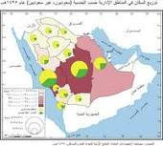
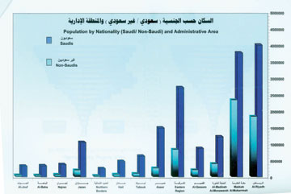
1- التركيب حسب الجنسية:
ويقصد به تقسيم السكان إلى سعوديين وغير سعوديين.
تختلف نسبة السعوديين من منطقة إلى أخرى حسب مرحلة تطورها الإقتصادي ودرجة حاجتها أو إستيعابها للقادمين من الخارج.
في عام1992م انخفاض نسب السعوديين جميعاً وارتفاع نسب غير السعوديين.

Slide 13
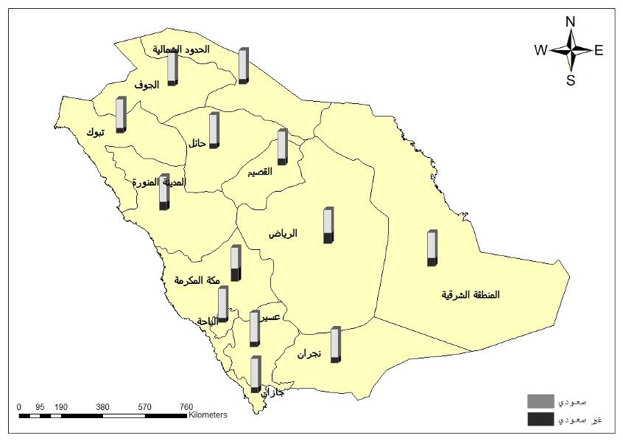
توزيع السكان في المناطق الإدارية حسب الجنسية

Slide 14
2- التركيب النوعي :
ويقصد به تقسيم السكان حسب الجنس أي تقسيمهم ذكور وإناث.
لوحظ أن نسبة وفيات الأطفال تكون في الذكور أعلى منها في الإناث.
عدد الأطفال الذكور يعادل عدد الأطفال الإناث في سن الفتوة ويستمر حتى سن الشباب .
تعود ترتفع نسبة الوفيات في الذكور عن الإناث في سن الشباب بنسبة محدودة وتستمر حتى نهاية الأعمار.
منذ بدء فترة النمو والإزدهار الإقتصادي أخذت نسبة الذكور ترتفع في المملكة منذ عقد الخمسينات,الذي أدى إلى قيام المملكة بدور الجذب لغير السعوديين من الخارج واتجهت نسبة الجذب إلى الصعود مع تطور مشاريع التنمية.ولذلك ارتفعت نسبة الذكور في المدن الرئيسية في وقت مبكر.

Slide 15
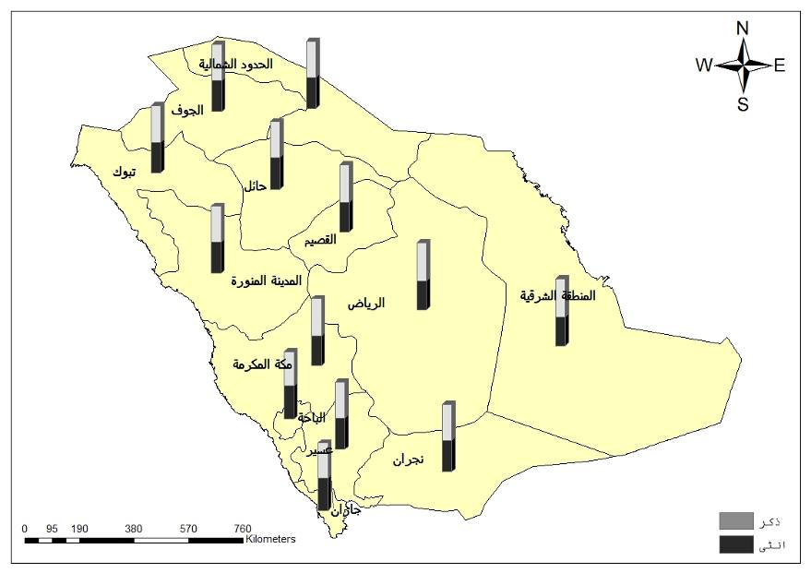
توزيع السكان السعوديين في المناطق الإدارية حسب الجنس

Slide 16
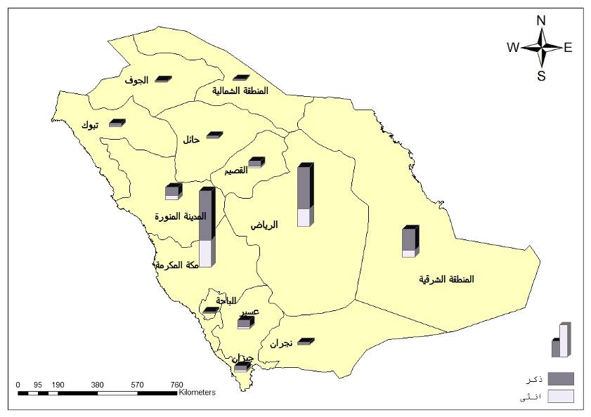
توزيع السكان الغير سعوديين في المناطق الإدارية حسب الجنس

Slide 17
3- التقسيم العمري للسكان:
وهو تقسيم السكان حسب فئات الأعمار .
تنقسم فئات الأعمار إلى ثلاث فئات كبيرة وهي:
يتصف المجتمع بالفتوة أي بوجود وفرة من صغار السن.
أن نسبة الإعالة في المجتمع السعودي مرتفعة وأنها إتجهت للتناقص.
صغار السن
وتضم من هم دون سن15سنة
فئة متوسطي العمر
وهم في سن العمل من (15-59) سنة
كبار السن
وتضم الشباب والكهول ونجد أن تضخم فئة الذكور أكثر من تضخم الإناث
وهم من يزيدون عن 60 سنة

Slide 18
وهو خاص بغير السعوديين ويتصف بأنه بضيق قاعدته وضيق قمته كثيراً,ويعني قلة عدد صغار السن وعدد كبار السن, عدم انتظام الشكل من حيث تدرجه من القاعدة إلى القمة فعدد الذكور يفوق عدد الإناث في جميع فئات الأعمار ممايجعل البروز في فئات الأعمار الوسطى.
يتصف باتساع قاعدته وأنها تشمل الفئتين الأوليتين.وفرة عدد صغار السن.أنه أكثر انتظاماً من هرم سكان المملكة من حيث تناقص الفئات من القاعدة إلى القمة أعداد الذكور قريبة من أعداد الإناث. وذلك بسبب استبعاد تأثير العامل الرئيس الذي يؤدي إلى اضطراب الشكل وهو الهجرة الخارجية.
قاعدة هرم سكان المملكة عريضة جداً.يعني وفرة صغار السن الناتج عن ارتفاع نسبة المواليد.عدد الذكور يفوق عدد الإناث في جميع الفئات. يظهر أن أعظم اضطراب في الشكل يخص فئات الأعمار من (25-40)سنة في جانب الذكور.

Slide 19
4- التركيب الإقتصادي (المهني):
في ظروف المملكة الإقتصادية كان التغير سريعاً وجذرياً.
كان يغلب على المجتمع السعودي حتى منتصف القرن العشرين صفة البداوة.
كان معظم العاملين في المملكة يعملون في تربية الحيوان والزراعة خاصة الواحات.
البعض الأخر يعملون في التجارة والخدمات بأنواعها.
لم يكن للصناعة الحديثة وجود بل كانت توجد الخدمات المهنية .
بدأت نقطة انطلاقة التطور الإقتصادي نتيجة اكتشاف البترول والثروة المعدنية واستثمارها.
نشاط التعدين أخذ يتطور وينمو بعد أن كان يقتصر على أعمال التحجير.
وجد قاعدة متينة لإنشاء الصناعة الحديثة وتطورها.
إتاحة الفرصة للبدء بإقامة تنمية اقتصادية اجتماعية شاملة.
أدى هذا إلى تطور التجارة وتوسعها وتوسيع مجال الخدمات فشملت مجالات جديدة لم يكن لها وجود.
نسب العاملين في النشاطات الإقتصادية تغير بشكل سريع ودائم .

Slide 20
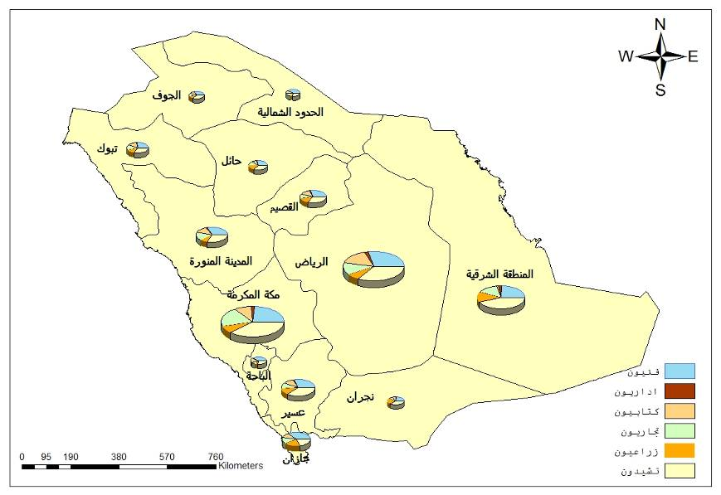
التركيب المهني للمناطق الإدارية

Slide 21
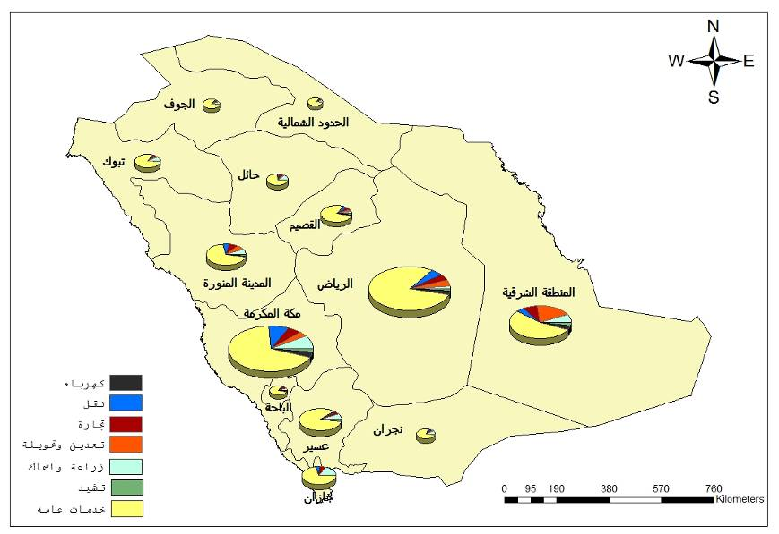
توزيع النشاط السكاني في المناطق الإدارية

Slide 22
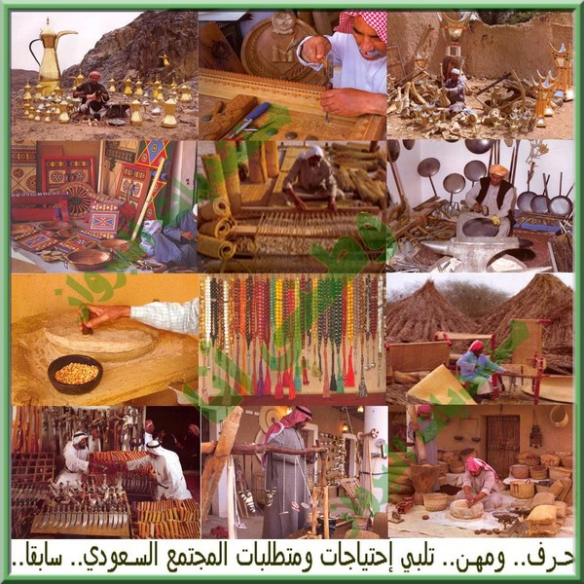

Slide 23
5- التركيب العلمي :
لم يكن يوجد نظام التعليم في شبة الجزيرة العربية كلها في السابق.
كان التعليم يقتصر على ما يقدمه بعض المشايخ في المساجد أو في الكتاتيب.
الأمية كانت متفشية وقد تكون شاملة لدى الإناث.
بدأ التعليم الرسمي (الحكومي) عام (1356هـ/1936م) بإفتتاح مدرسة واحدة في أكثر من مدينة من مدن اللمملكة.
أنشأت أول مدرسة رسمية في الرياض سنة(1361هـ/1941م)
أنشأت مديرية للمعارف في المملكة.وفتحت مدارس حكومية للذكور في مختلف مدن المملكة في عام 1949م.
أنشأت الرئاسة العامة لتعليم البنات عام(1380هـ/1960م)ومن مهماتها إنشاء مدارس للبنات والإشراف عليها.
منتصف القرن العشرين كان إنطلاق عهد التعليم وانتشاره في المملكة ودحر الأمية وتراجعها.

Slide 24
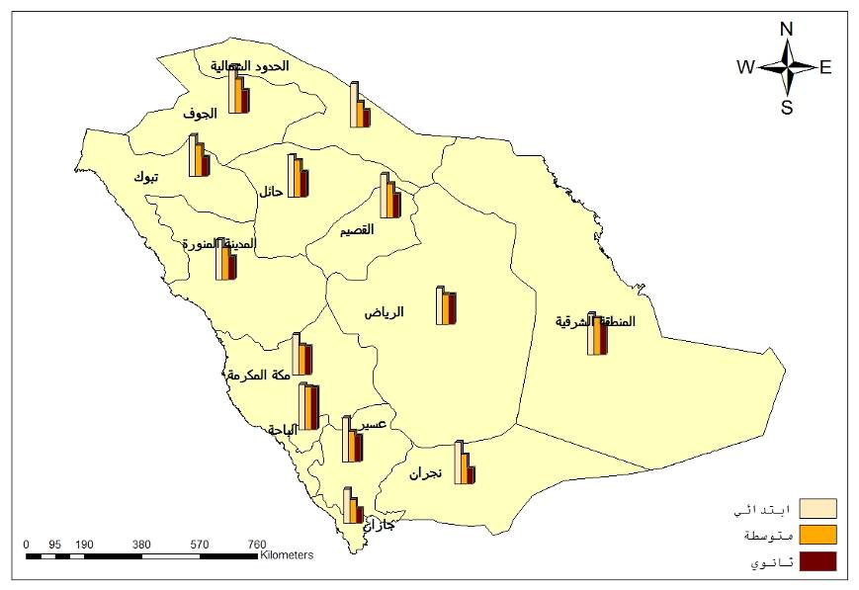
التعليم الأساسي للسكان في المناطق الإدارية في المملكة

Slide 25
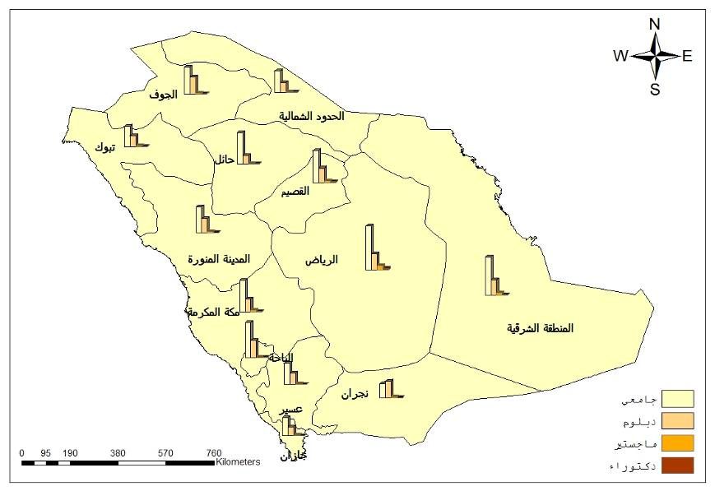
التعليم العالي للسكان في المناطق الإدارية

Slide 26
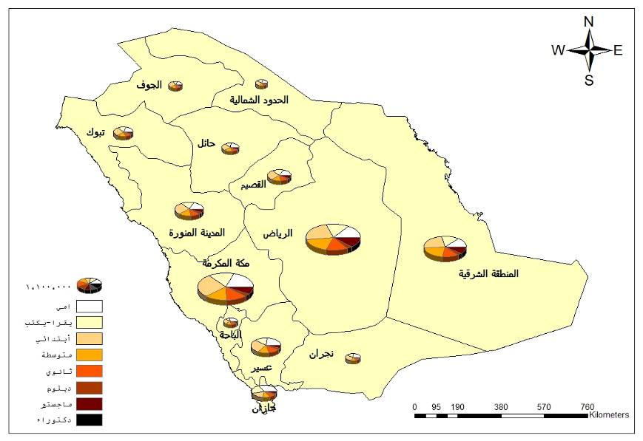
الحالة التعليمية للسكان في المناطق الإدارية

Slide 27
6- التركيب الزواجي:
دراسة الحالة الزواجية لها أهمية كبرى في التحليل الديمغرافي (عللي)؟
لعلاقتها بعدد من الظاهرات الأخرى كدرجة الخصوبة والترابط الأسري ومعدلات الإنجاب وتعدد الزوجات وسن الزواج.
كان إختلاف نسب الحالة الزواجية يعود إلى تغير الظاهرات الديمغرافية الأخرى والتي تأثرت بدورها بتغير الأوضاع الإقتصادية والإجتماعية خلال هذه الفترة.

Slide 28
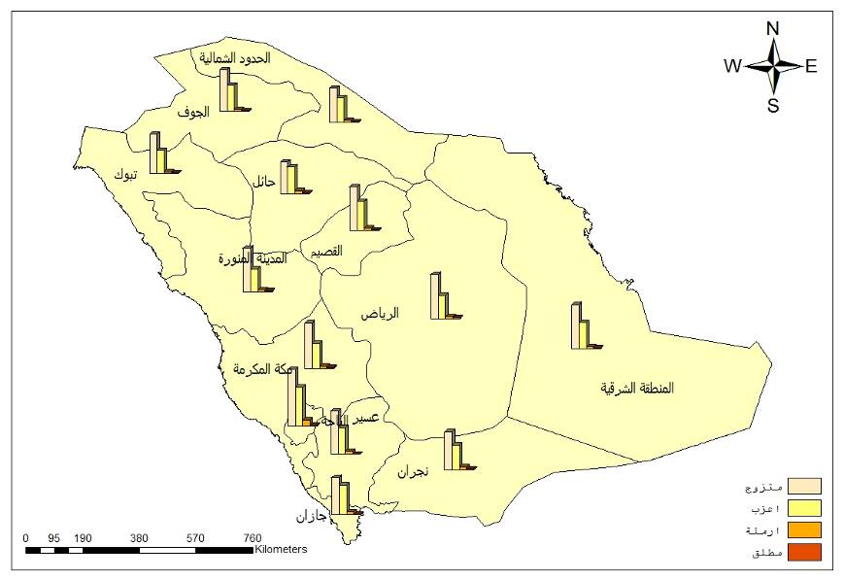
توزيع العزاب والمتزوجين والأرامل والمطلقين في المناطق الادارية

Slide 29
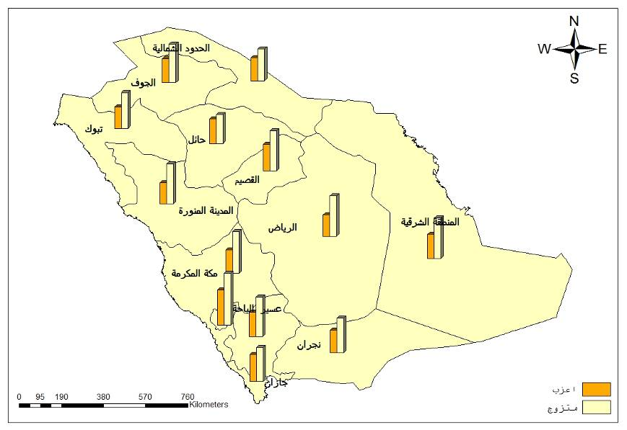
الحالة الاجتماعية (اعزب-متزوج) للمناطق الإدارية في المملكة

Slide 30
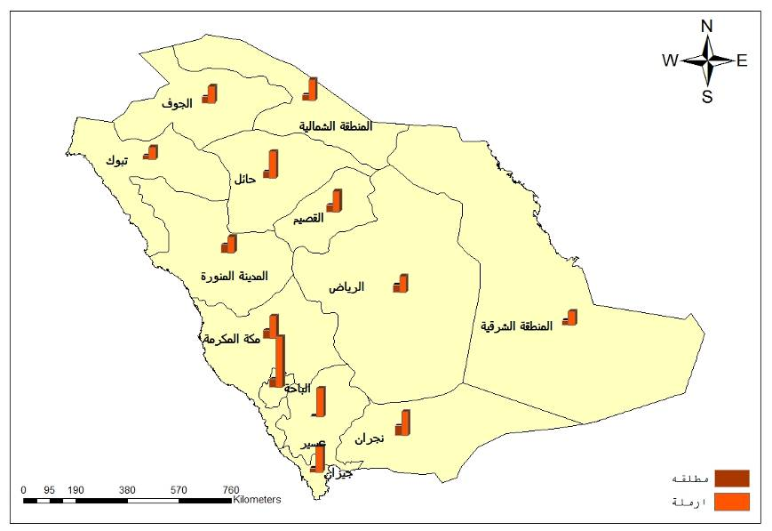
الحالة الاجتماعية (مطلق-ارملة) للمناطق الإدارية

Slide 31
سادساً :حجم الأسرة
كانت تسود في المجتمع السعودي ومجتمعات شبة الجزيرة العربية الأسرة النووية أو الأسرة الممتدة, التي يعيش فيها الأب وأبناؤه المتزودين وأسرهم في بيت واحد ويشكلون معاً أسرة واحدة .
الأب هو رب الأسرة ,والأبن الأكبر يحتل من بعده المركز في رئاسة الأسرة.
ساعد على كبر حجم الأسر انتشار الزواج المبكر وتعدد الزوجات قبل تنظيم الأسرة أو ضبط الإنجاب لدى البعض.
في أواسط القرن العشرين أخذ النظام الإقتصادي والإجتماعي بالتغير .
أهم مظاهر التغير .تنوع النشاطات الإقتصادية ونشوء نشاطات جديدة تتوسع في أماكن عديدة.
أن معدل حجم الأسرة في المملكة بعد أن اتجه إلى الانخفاض البطئ في الربع الثالث من القرن العشرين عاد واتجه إلى الاستقرار .
أن حجم الأسرة في المملكة ارتفع ارتفاع طفيفاً وهذا التغير لم يكن منتظماً أو متشابهاً في مناطق المملكة.
أن جميع هذه التغيرات والاختلافات لاتخفي أن حجم الأسرة كان في المملكة مرتفعاً جداً.

Slide 32
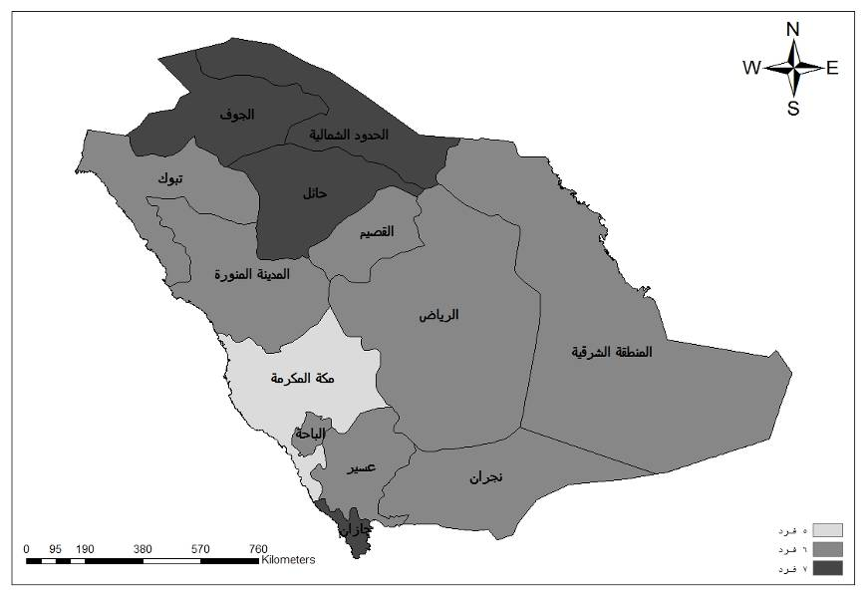
معدل حجم الأسرة للمناطق الإدارية

Slide 33
سابعاً: التركيب السلالي للسكان
أن إقليم جبال السروات وإقليم نجد بقيا أكثر بعداً عن عمليات الاختلاط (عللي)؟
بسبب بقائهما في شبه عزلة لمدة طويلة عن الأقاليم المجاورة.
نجد أن منطقة الحجاز أكثر اختلاطاً بمعظم السلالات في العالم.لاسيما المناطق المحيطة بالأماكن المقدسة.
إقليم السواحل الشرقية والجنوبية والغربية أكثر اختلاطاً بالشعوب الموجودة في الجنوب كالشعوب الزنجية أو المغولية وغيرها.
سلالة البحر المتوسط هي السلالة التي ينتمي اليها سكان شبة الجزيرة العربية.

Slide 34
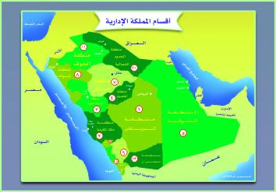
ارسمي خريطة للمملكة موضحة عليها التركيب النوعي للسكان السعوديين وغير السعوديين

Slide 35


